Slide 1
OPAŽAM, OBLIKUJEM 5
Autorice:
Martina kosec, jurana linarić mihalić, Dijana nazor
SuradnicE:
tanja cvetko, iva ćurić, petra ružić
OPAŽAM, OBLIKUJEM 6
OPAŽAM, OBLIKUJEM 7
Autorice:
Martina kosec, ROMANA NIKOLIĆ, PETRA RUŽIĆ
SuradnicA: MIRJANA SEVER
OPAŽAM, OBLIKUJEM 8
Autorice: Martina kosec, ROMANA NIKOLIĆ
SuradnicA: MIRJANA SEVER

Slide 2
NASLOVNICA
Oblikovanje naslovnice:
Boris Ljubičić
Oblikovanje naslovnice:
Lana Cavar

Slide 3
Oblikovanje naslovnice:
Bruketa&Žinić&Grey
Oblikovanje naslovnice:
Nikola Đurek, Typotheque

Slide 4
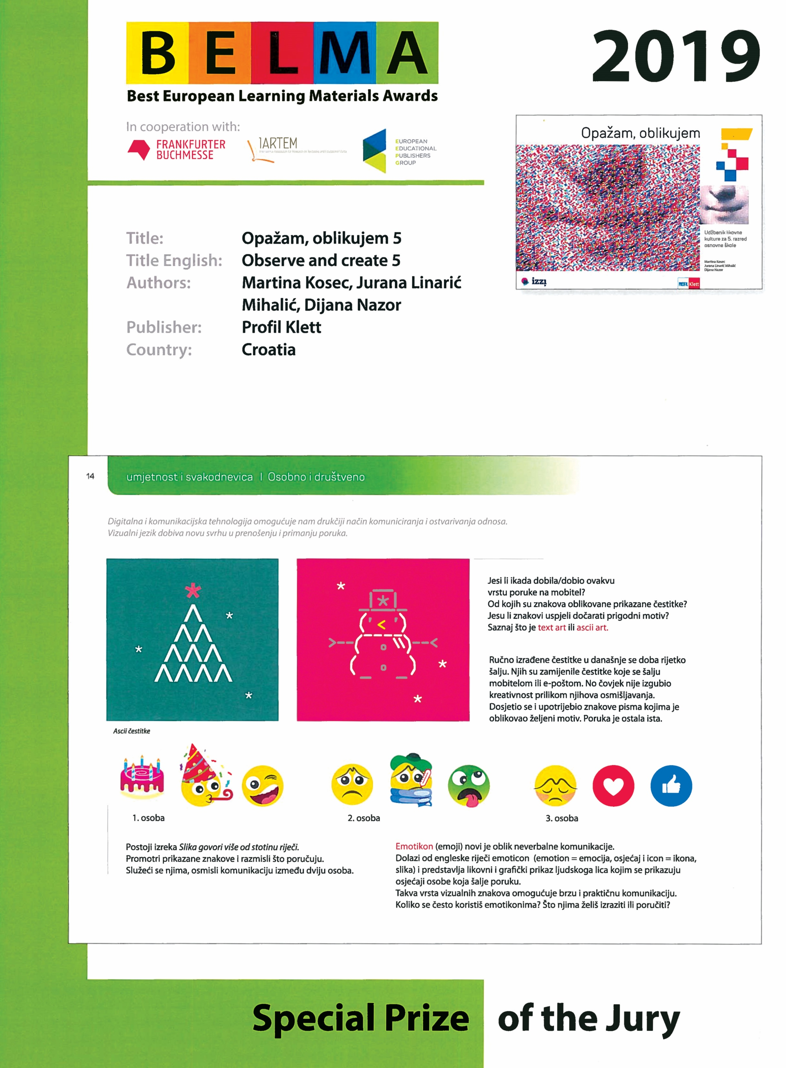
Opažam, oblikujem 5 udžbenik iz likovne kulture za 5. razred u jesen 2019. godine dobio je specijalnu nagradu žirija na međunarodnom natjecanju BELMA (Best European Leraning Materials Awards).
Na natjecanju su se natjecale zemlje Europske unije sa svim predmetima. To je jedni udžbenik iz Hrvatske koji je dobio nagradu.
Nagradu smo dobili za:
Svaka stranica u tiskanoj knjizi nudi dvije vrste zadataka: gledanje i istraživanje i rad, koji promiču ideju razmišljanja povezanog s umjetnošću i biti aktivan s umjetnošću.
Građa uspijeva zainteresirati učenike u dobi od 11 godina jer se cijelo vrijeme bazira na osobnom iskustvu i neposrednoj okolini poput grada i krajolika.
Ilustracije, fotografije vrhunske su kvalitete i lijepo predstavljene, u odgovarajućoj veličini i rasporedu.

Slide 5
KONCEPT UDŽBENIKA

Slide 6
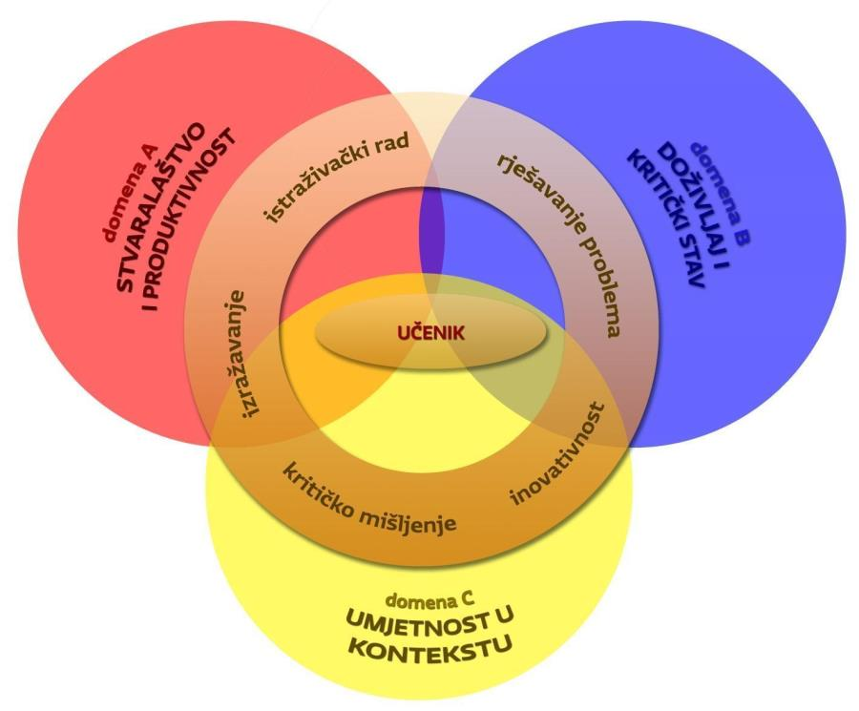
KONCEPT UDŽBENIKA
DIO
UMJETNOSTI I SVAKODNEVICA
Doživljaj i kritički stav
Umjetnost u kontektsu
2.DIO
VIZUALNI JEZIK
Stvaralaštvo i produktivnost
1. slika: grafički prikaz domena unutar nastavnoga predmeta likovna kultura

Slide 7
domena
ISTRAŽUJEM / IZRAŽAVAM SE
2. domena
OPAŽAM / OBLIKUJEM
3. domena
PROMIŠLJAM / PREDLAŽEM

Slide 8
KORISNO za učitelja
sloboda kreiranja nastavnog procesa
prohodnost
funkcionalnost
preglednost
KORISNO za učenika
povezanost sa svakodnevnim životom
suvremene teme
razvoj odnosa prema vlastitom i tuđem djelovanju
čitljivost
mogućnost samostalnog istraživanja sadržaja

Slide 9
SADRŽAJ

Slide 10
PRIMJERI IZ UDŽBENIKA / UMJETNOST I SVAKODNEVICA

Slide 11
PRIMJERI IZ UDŽBENIKA / UMJETNOST I SVAKODNEVICA

Slide 12
PRIMJERI IZ UDŽBENIKA / UMJETNOST I SVAKODNEVICA

Slide 13
PRIMJERI IZ UDŽBENIKA / LIKOVNI JEZIK

Slide 14
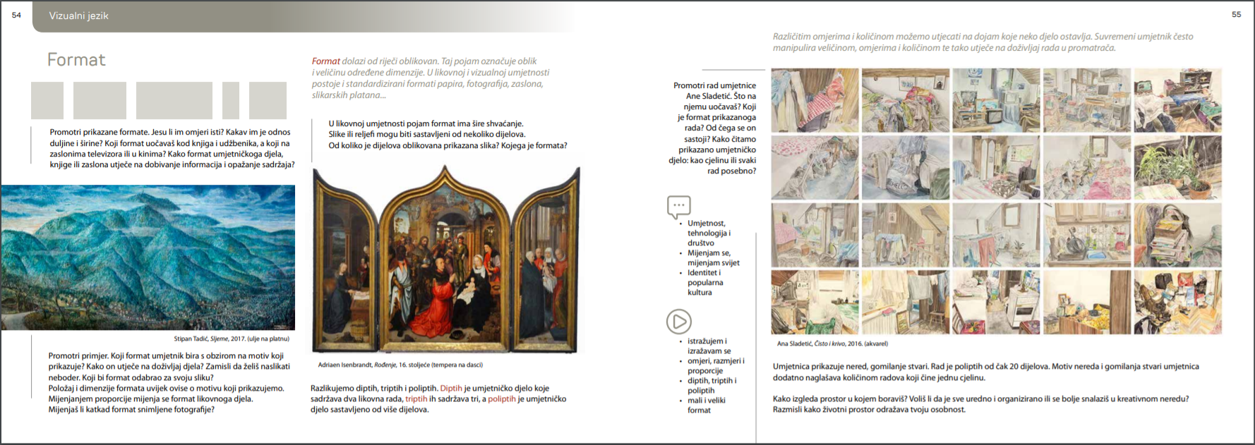
PRIMJERI IZ UDŽBENIKA / LIKOVNI JEZIK

Slide 15
Digitalni obrazovni sadržaji (DOS)

Slide 16
DOŽIVLJAJ I KRITIČKI STAV UMJETNOST U KONETKSTU | STVARALAŠTVO I PRODUKTIVNOST
Digitalni obrazovni sadržaji (DOS)
Modul
UMJETNOST I SVAKODnEVICA
(TEME)
2. Modul
VIZUALNI JEZIK
3. Modul
LIKOVNE TEHNIKE I NOVI MEDIJI
4. Modul
DIGITALNA TEHNOLOGIJA
5. Modul
UMJETNOST KROZ VRIJEME
6. Modul
OPAŽAM, OBLIKUJEM
UMJETNOST I SVAKODEVICA UMJETNOST KROZ VRIJEME OPAŽAM / OBLIKUJEM | VIZUALNI JEZIK LIKOVNE TEHNIKE I NOVI MEDIJI DIGITALNA TEHNOLIGIJA
UMJETNOST I SVAKODEVICA Identitet i popularna kultura Umjetnost, tehnologija i društvo Mijenjam se, mijenjam svijet Umjetnost i zajednica Osobno i društveno Prostor u kojem boravim UMJETNOST KROZ VRIJEME Šetnja kroz povijest OPAŽAM, OBLIKUJEM Analiza umjetničkog djela Vrednovanje i samovrednovanje | VIZUALNI JEZIK Crte po toku, karakteru i značenju Privid prostora na plohi Dimenzija boje Površine Kontrasti Omjeri, proporcija i format Kompozicija i ravnoteža Harmonija i jedinstvo Ritam na plohi, prostoru i vremenu Različiti odnosi mase i prostora LIKOVNE TEHNIKE I NOVI MEDIJI Crtačke tehnike Slikarske tehnike Kiparske tehnike Grafičke tehnike Novi mediji DIGITALNA TEHNOLOGIJA Fotografija Računalni programi i digitalne aplikacije

Slide 17
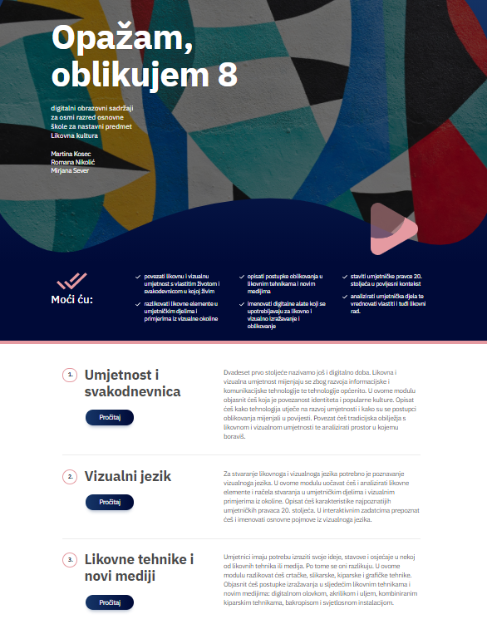
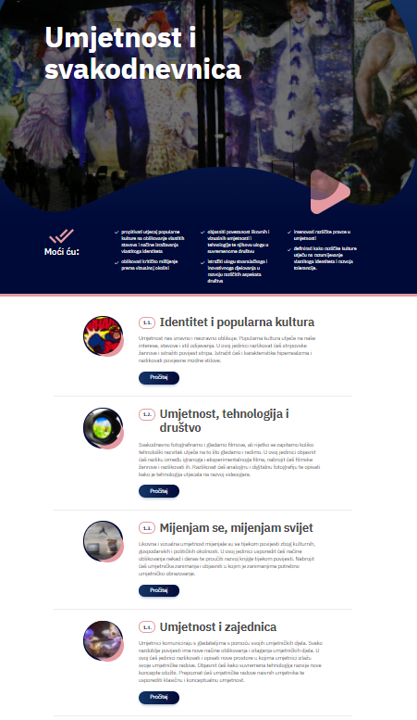

Slide 18
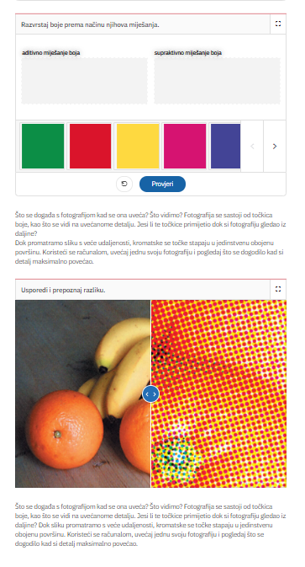
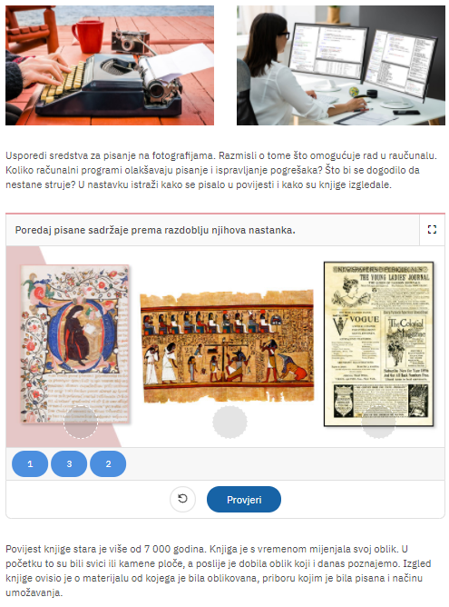

Slide 19
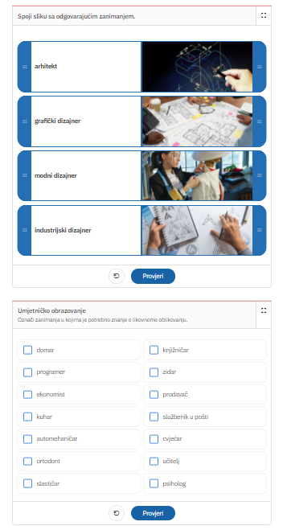
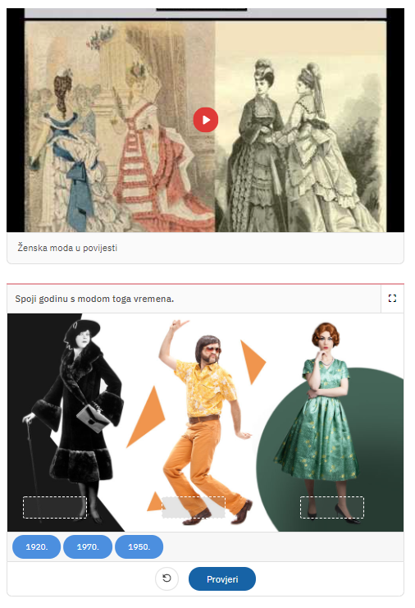

Slide 20
GODIŠNJI IZVEDBENI KURIKULUM I PRIPREME

Slide 21
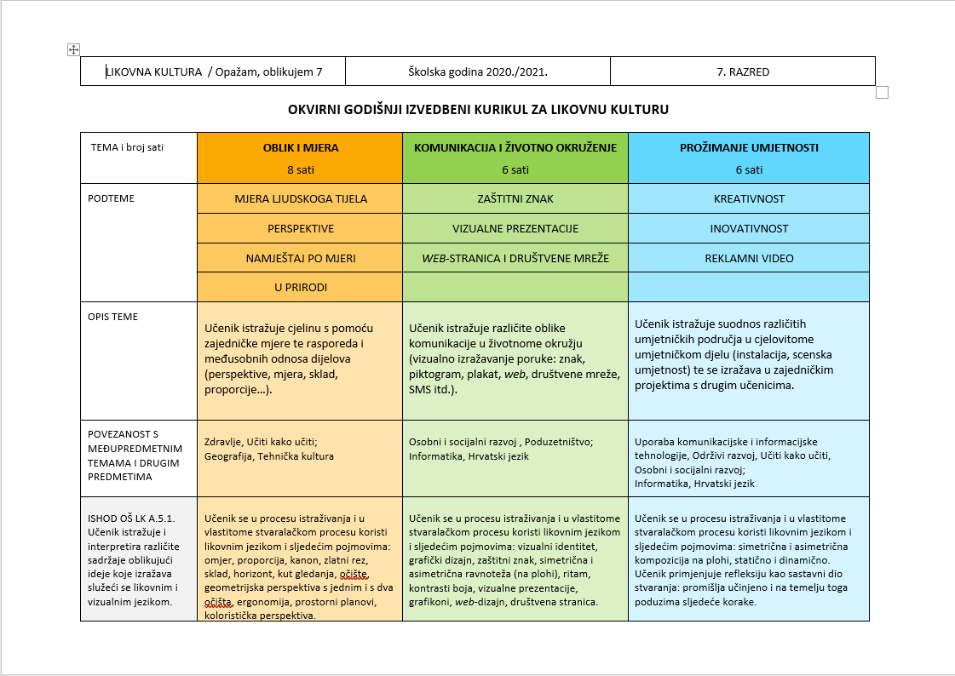

Slide 22
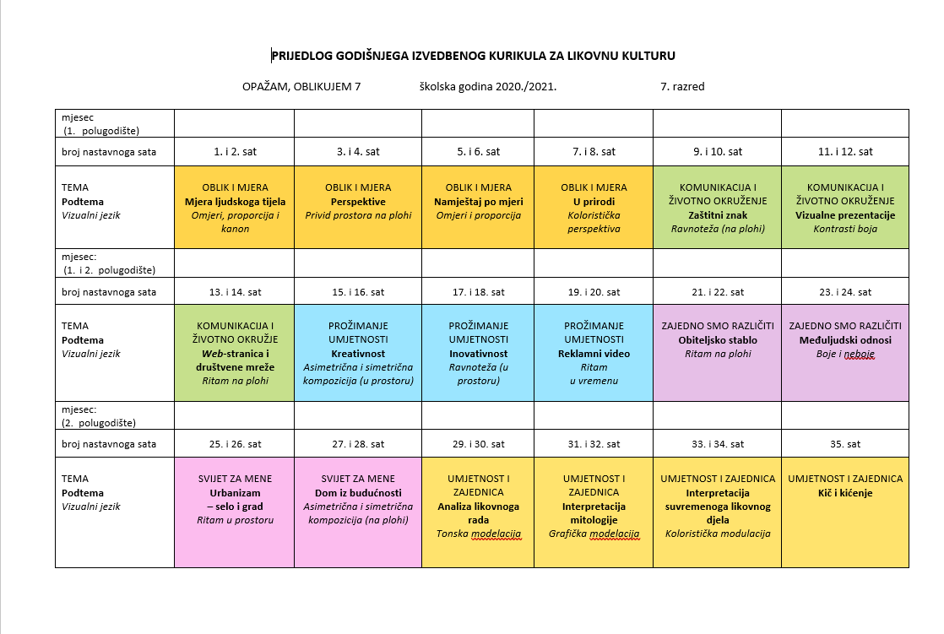

Slide 23
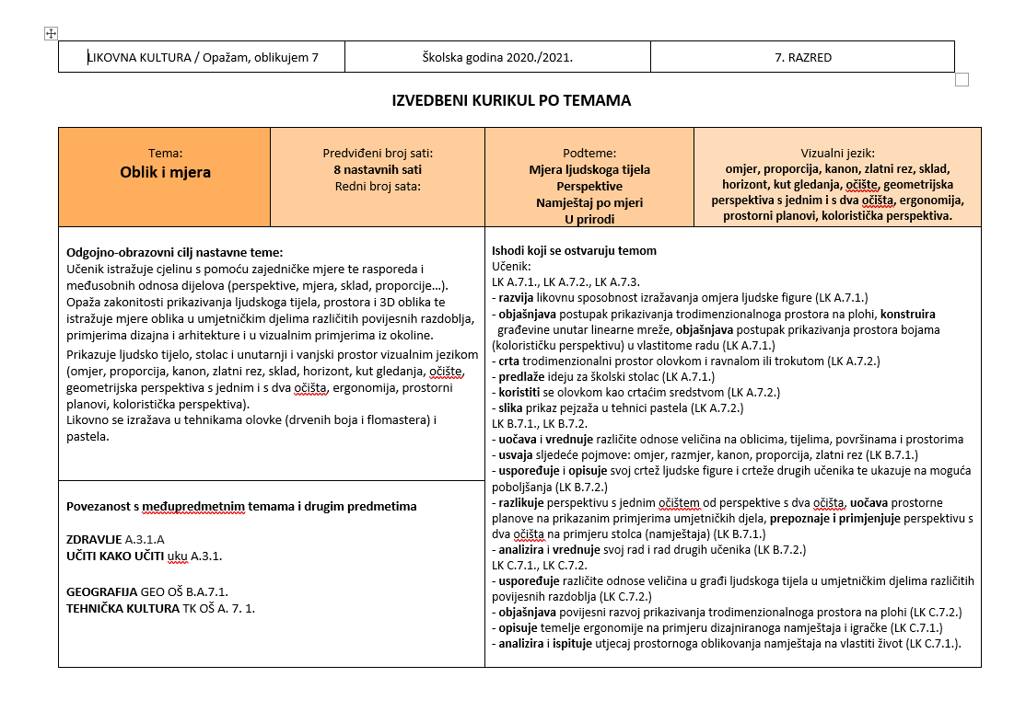

Slide 24
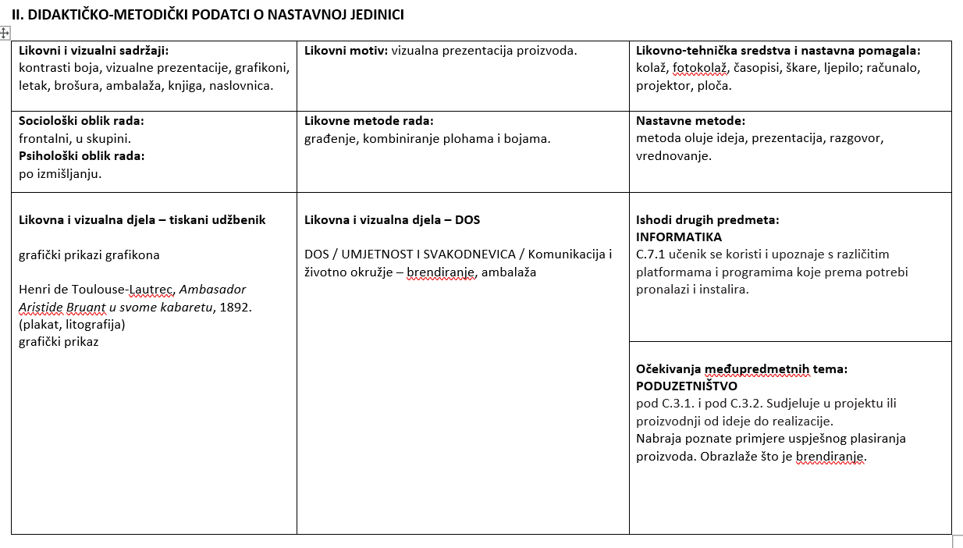

Slide 25
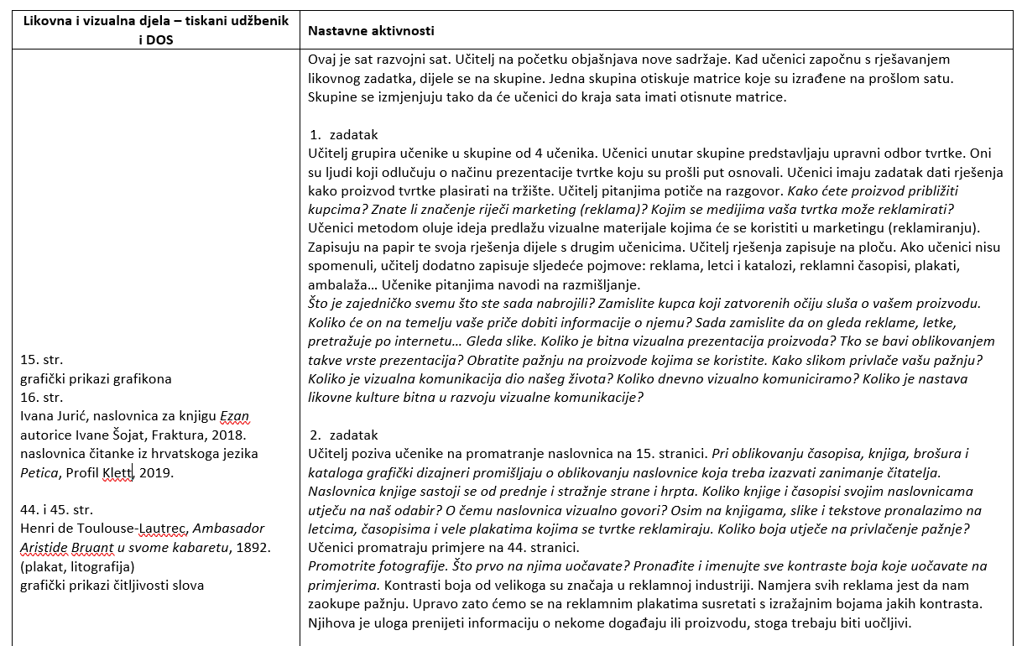
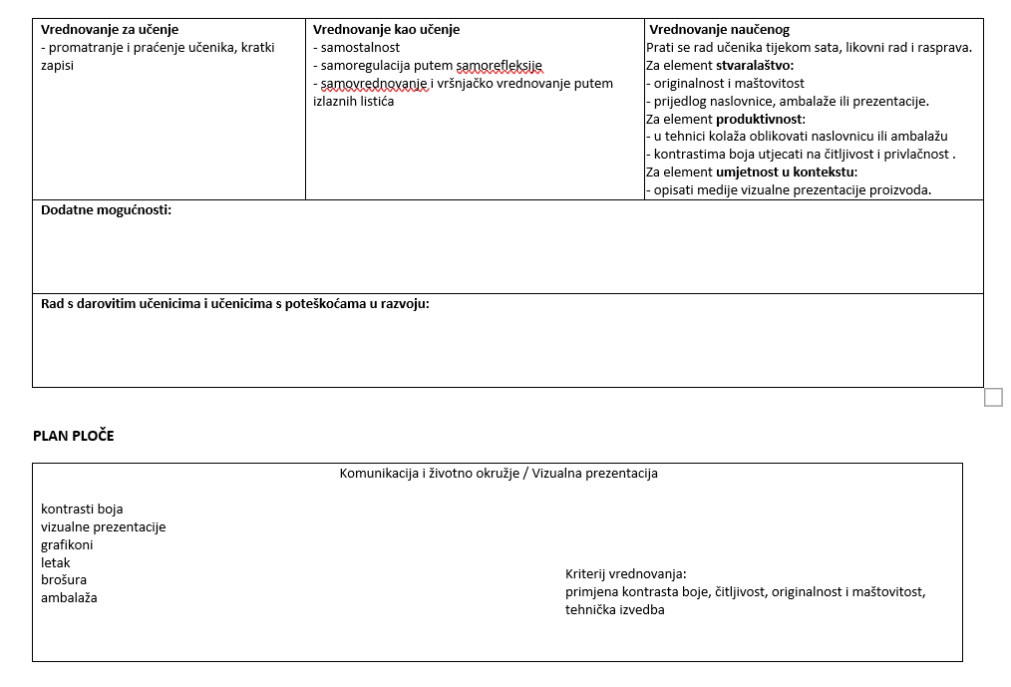

Slide 26
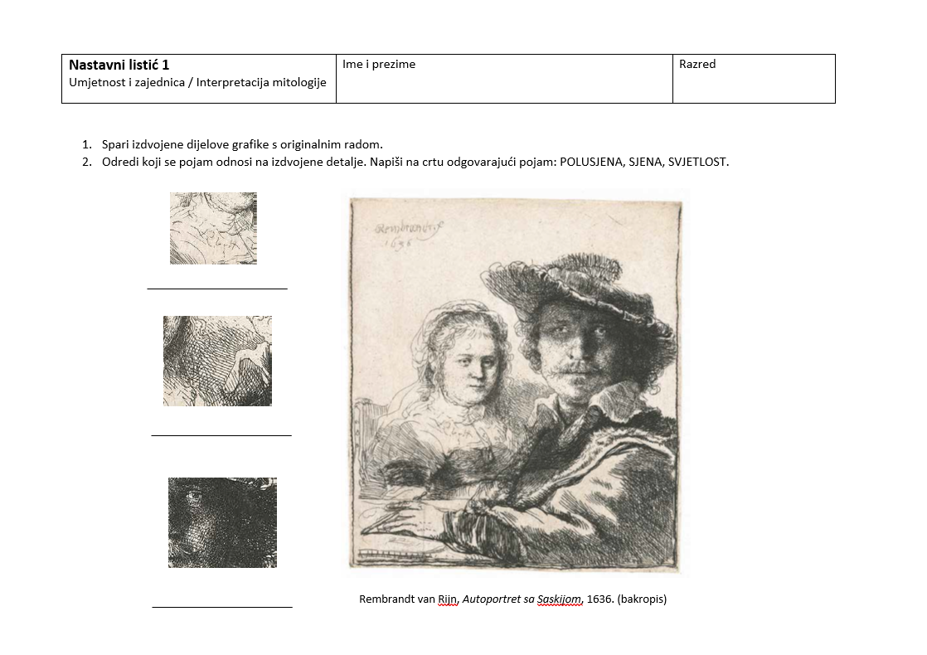

Slide 27
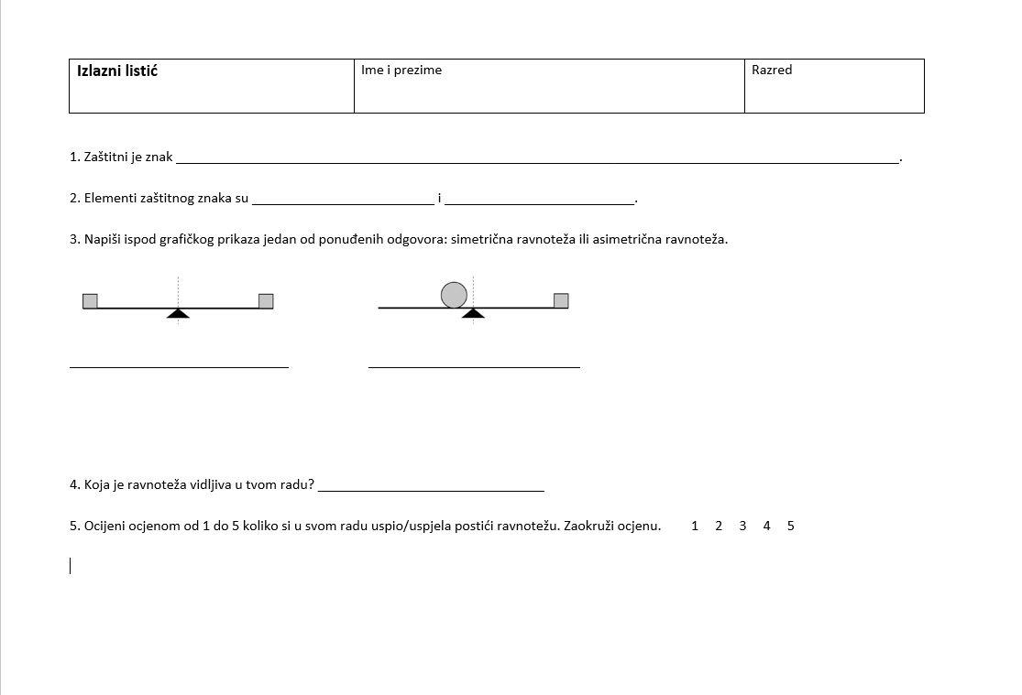

Slide 28
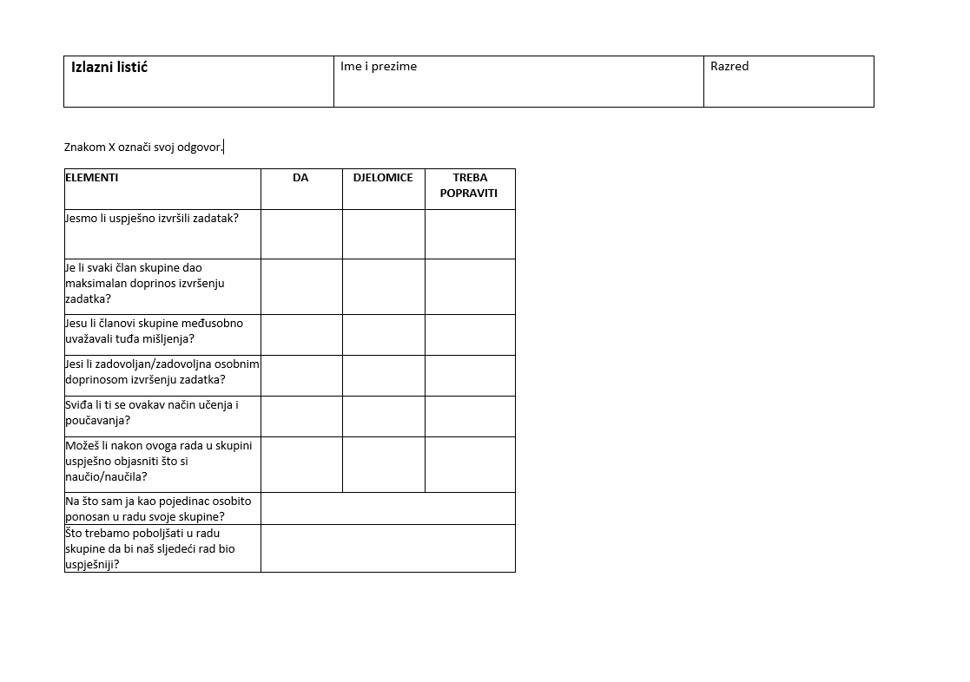

Slide 29
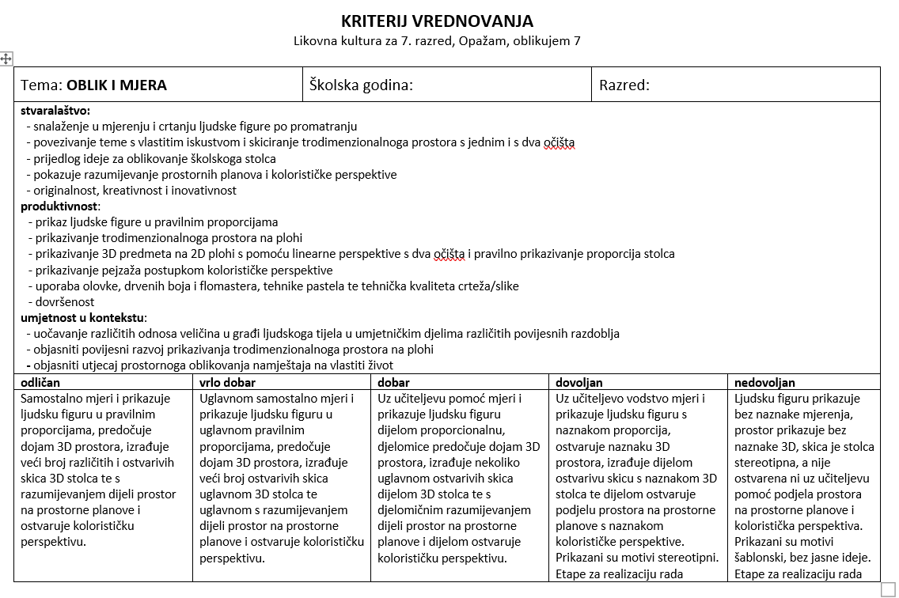

Slide 30
OPAŽAM, OBLIKUJEM U PRAKSI

Slide 31
- sami kreiramo nastavni proces
- kao autori nudimo širinu jer smo dužni poštovati sve zadano kurikulom
- nastavnik ima slobodu
- sve ponuđeno može se sadržajno sažeti, prihvatiti postojeće ili napraviti prilagođeno sebi
- ne propisujemo količinu sati jer svaki nastavnik individualno prilagođava svaku temu svojim uvjetima i dinamici u pojedinom razredu
- TEME i VIZUALNI JEZIK mogu se proizvoljno kombinirati ovisno o vlastitim željama (mi u pripremama nudimo svoje opcije, ali to ne znači da se toga treba u potpunosti držati)
- težište je jednako na procesu i na produktu

Slide 32
7. razred
Projektna nastava - trajanje 6 nastavnih sati
Tema: Komunikacija i društveno okružje
CJELOVITI VIZUALNI IDENTITET ZA VLASTITU TVRTKU/PROIZVOD
1. i 2. sat - vizualni jezik - ravnoteža (na plohi)
kreiranje i crtanje logotipa za tvrtku koju bi u budućnosti osnovali
3. i 4. sat - vizualni jezik - odnos mase i prostora
izrada ambalaže za proizvod
5. i 6. sat - vizualni jezik - ritam (na plohi)
idejni dizajn web stranice

Slide 34
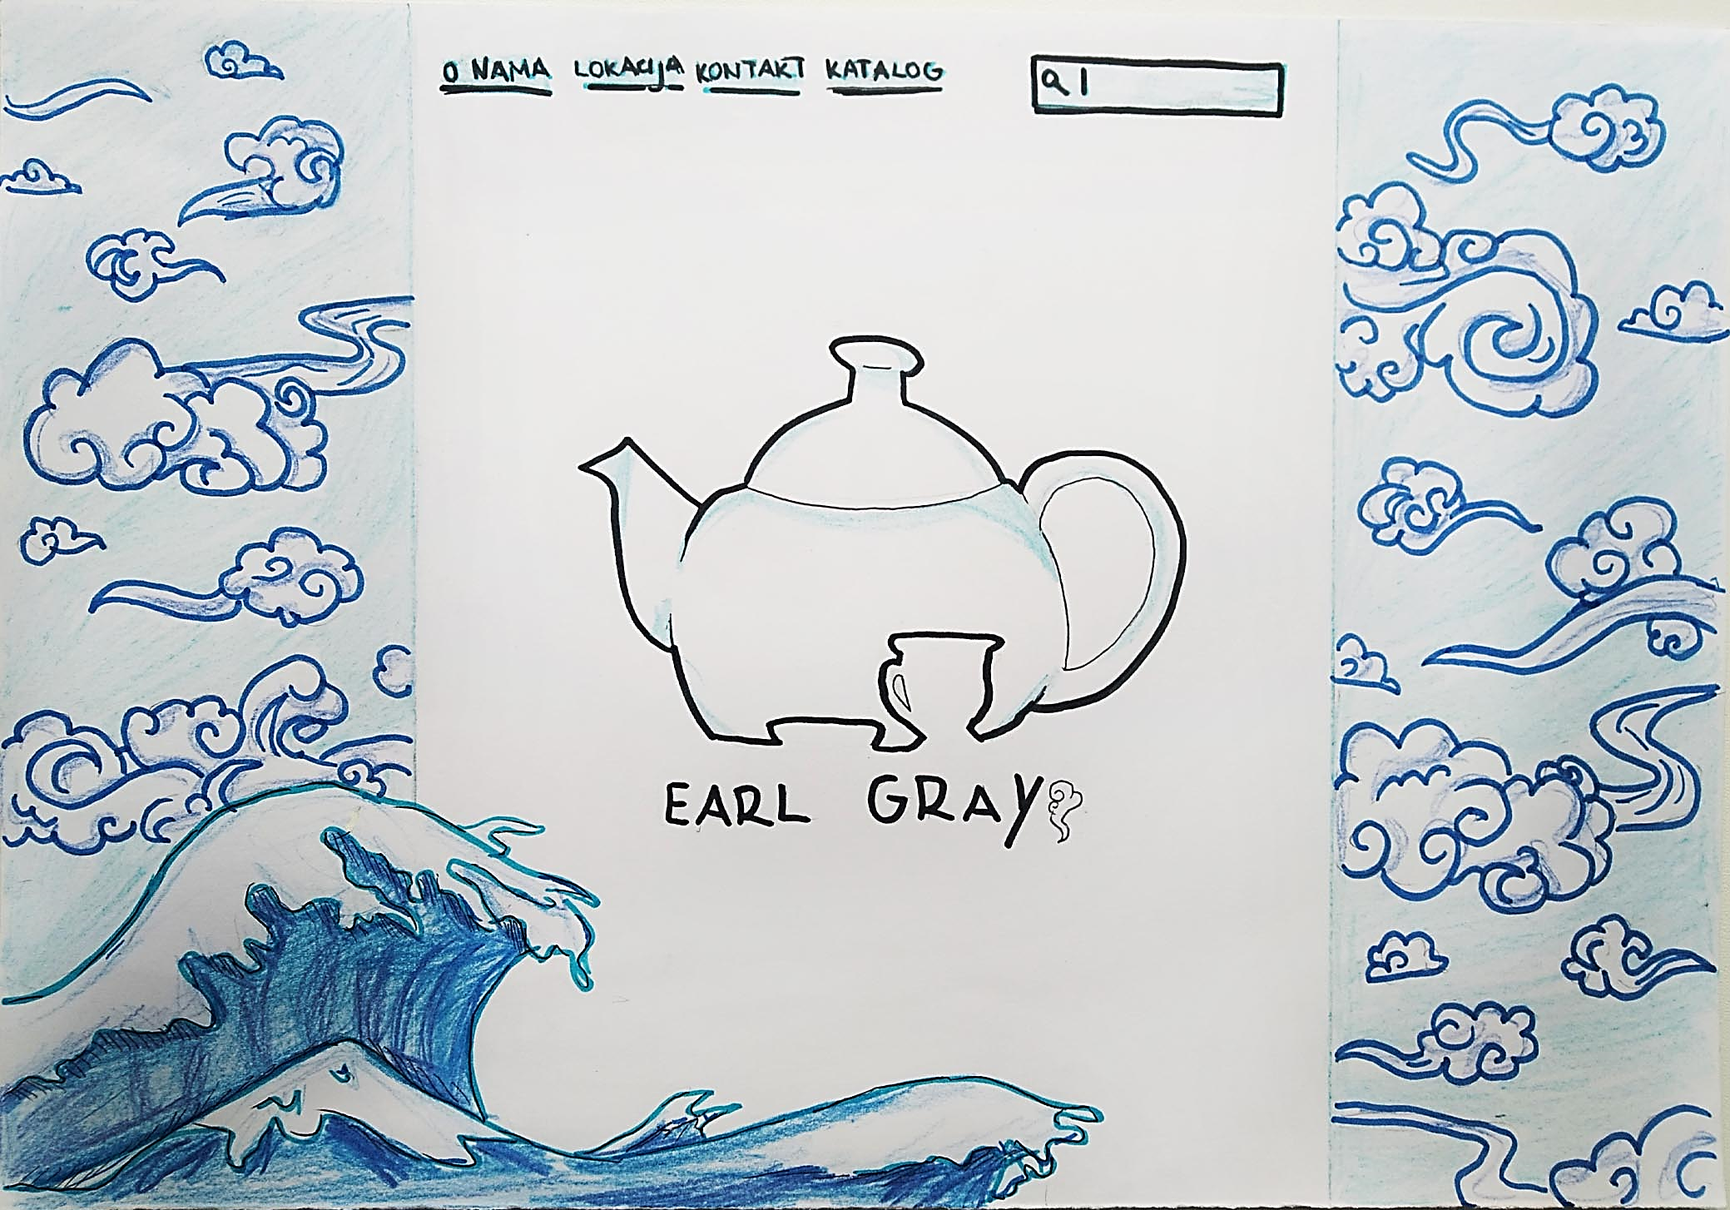

Slide 35
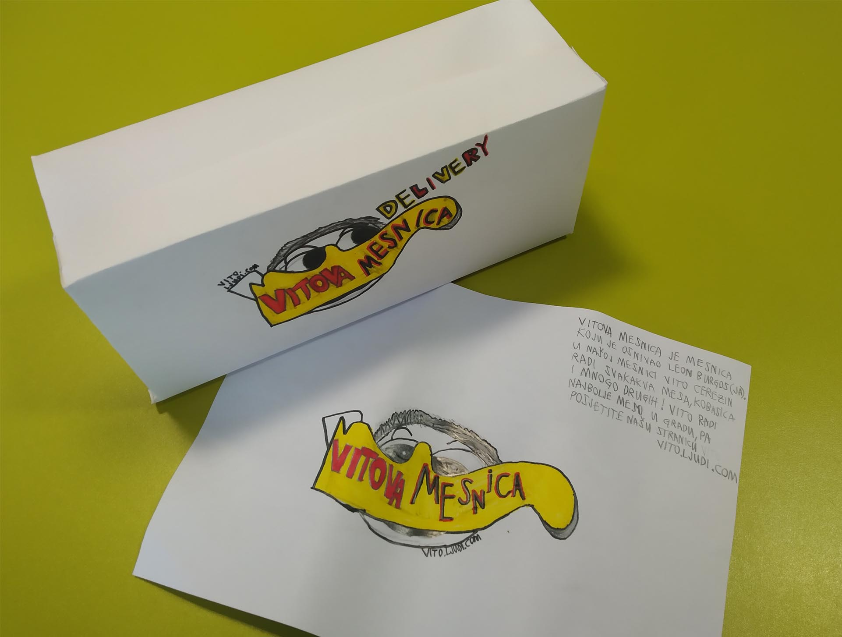

Slide 36
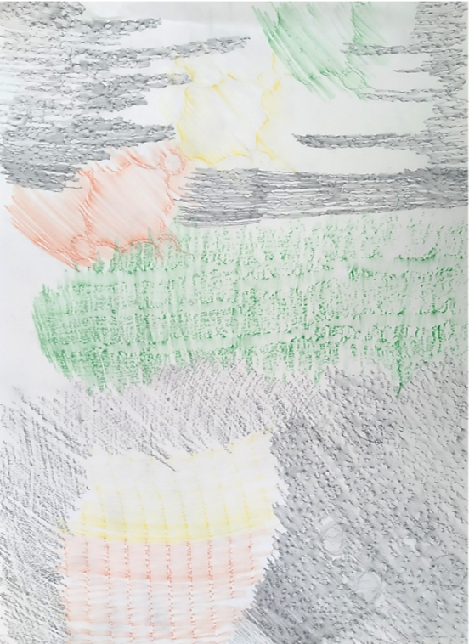
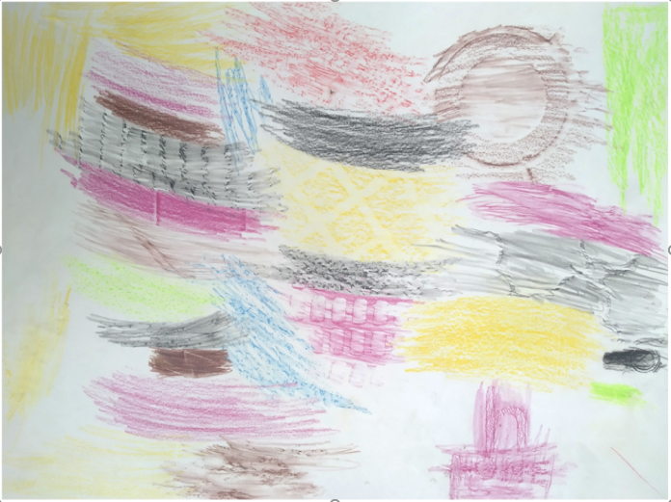
6. razred
tema: OSJET I OSJEĆAJI, vizualni jezik: crtaće teksture, tehnika frotaž
težište na kreativnom procesu!
učenici su radili vani, istraživali razne teksture u okolini
radovi će se iskoristiti za izgradnju senzorne sobe u sklopu iste teme

Slide 37
6. razred
Projektna nastava - trajanje 6 nastavnih sati
Tema: SLIKA, POKRET, ZVUK I RIJEČ
Videoigra
1. i 2. sat- vizualni jezik - vrste linija/skica
osmišljavanje vlastite videoigre, skiciranje pozadina i likova
3. i 4. sat- vizualni jezik - kontrasti boja
izvođenje gotovih radova prema prethodno napravljenim skicama
5. i 6. sat-vizualni jezik - ritam (u prostoru i vremenu)
izrada stop animacija, videoigri

Slide 38
LIKOVNE MAPE

Slide 39
Hvala na pažnji!
OPAŽAM, OBLIKUJEM
Martina Kosec
i
Romana Nikolić

